Slide 1
自由課題 最終成果発表
Gチーム 山本祐揮 201813536
武者野拓也 201611068
土肥賢志 201710882
2020/01/31

Slide 2
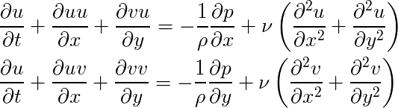
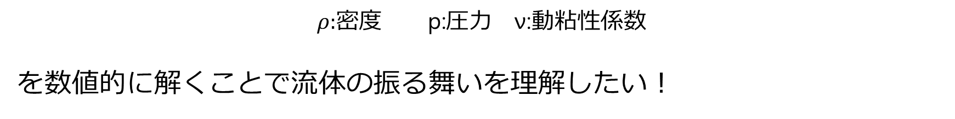
テーマ：流体解析
2D Navier-Stokes 方程式：
$ρ:$密度 p:圧力 ν:動粘性係数
を数値的に解くことで流体の振る舞いを理解したい！

Slide 3
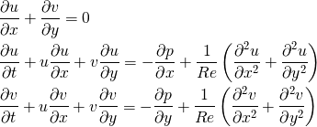
設定した課題
無次元化した２次元非圧縮性 NS 方程式：
SMAC 法（後述）を用いて数値的に解き、
初期条件、障害物の形状やレイノルズ数（Re)などに対する
流体の応答を見ることで流体の振る舞い直感的に理解する。

Slide 4
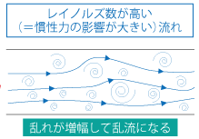
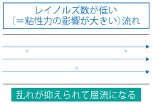
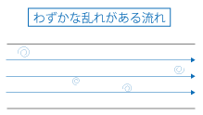
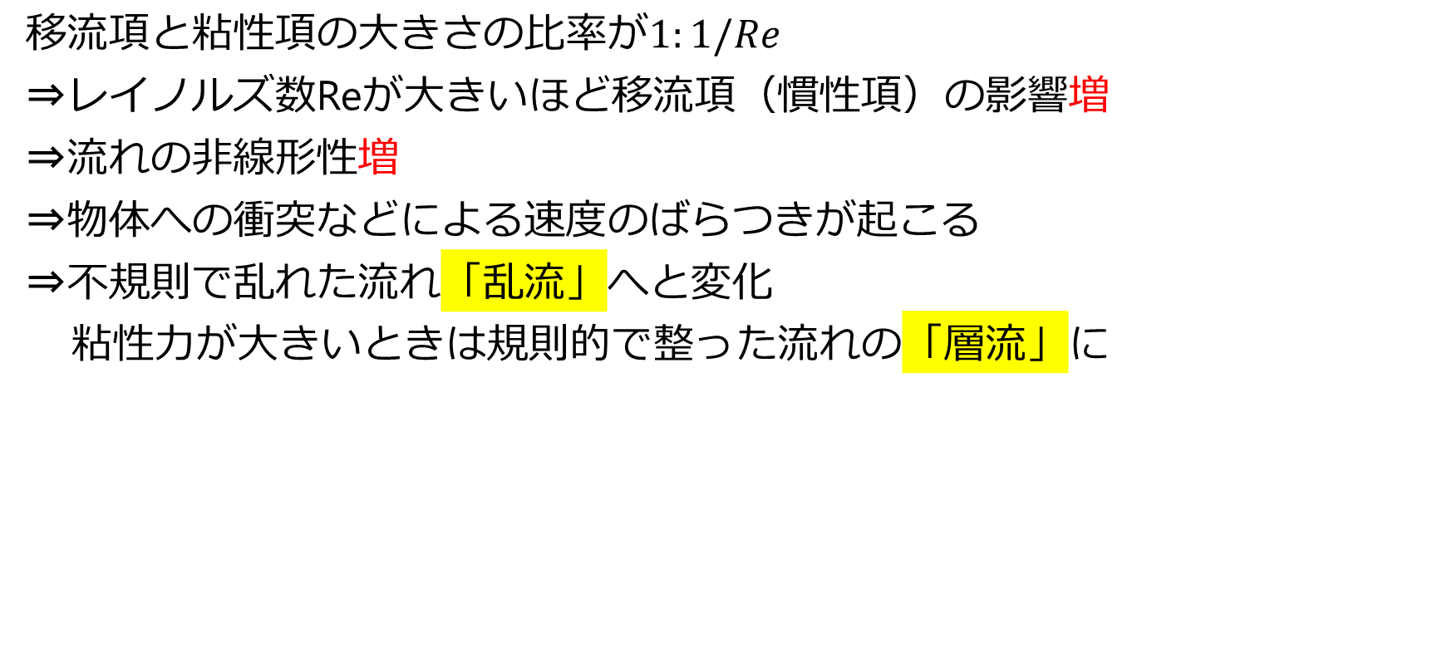
乱流・層流
移流項と粘性項の大きさの比率が$1:1/Re$
⇒レイノルズ数Reが大きいほど移流項（慣性項）の影響増
⇒流れの非線形性増
⇒物体への衝突などによる速度のばらつきが起こる
⇒不規則で乱れた流れ「乱流」へと変化
粘性力が大きいときは規則的で整った流れの「層流」に
Reの境目は？
or

Slide 5
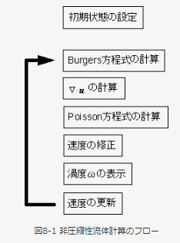
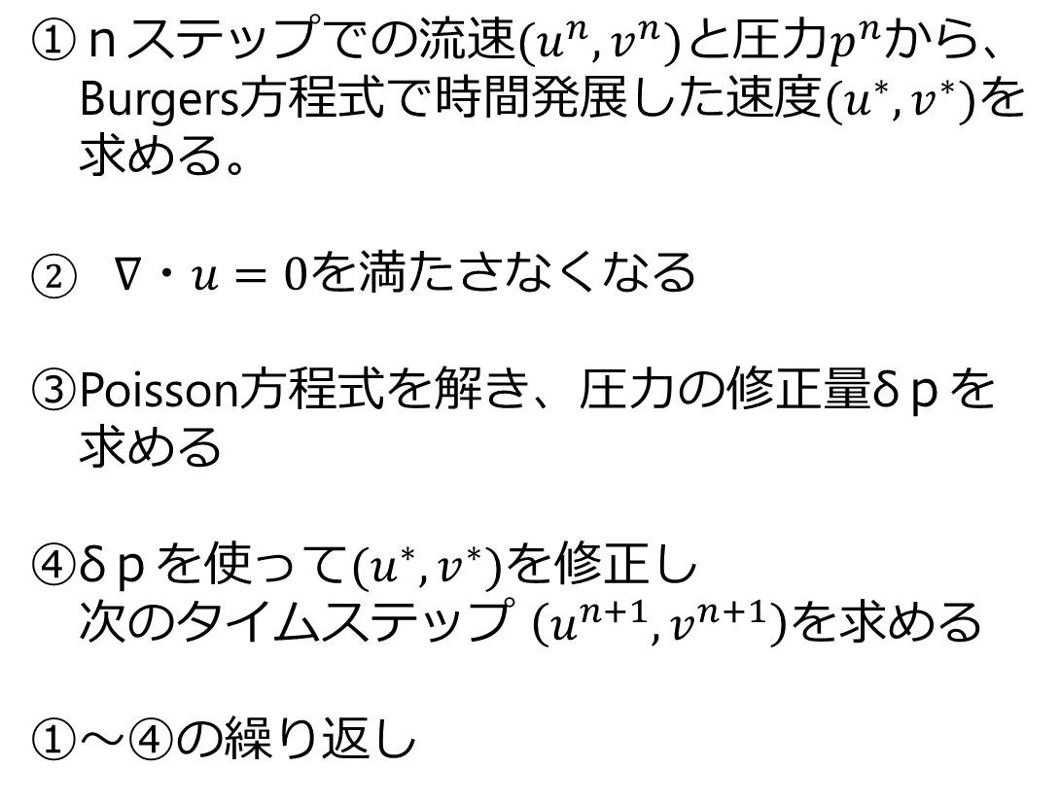
方法：SMAC法
①ｎステップでの流速$(u^{n},v^{n})と$圧力$p^{n}$から、
Burgers方程式で時間発展した速度$(u^{∗},v^{∗})$を
求める。
② $∇・u=0を$満たさなくなる
③Poisson方程式を解き、圧力の修正量δｐを
求める
④δｐを使って$(u^{∗},v^{∗})$を修正し
次のタイムステップ $\left(u^{n+1},v^{n+1}\right)を$求める
①～④の繰り返し

Slide 6
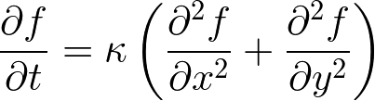
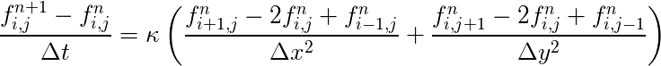
拡散方程式
離散化

Slide 7
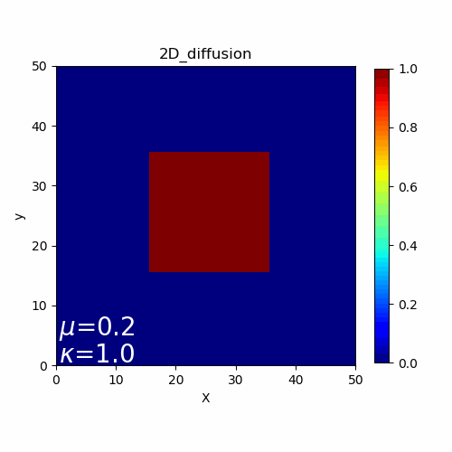

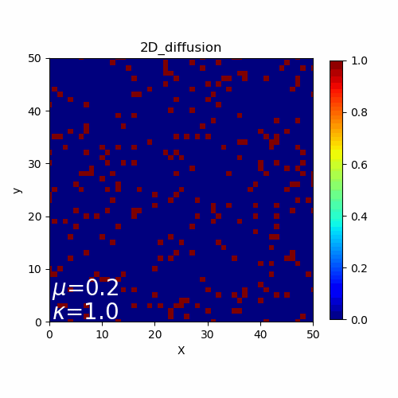
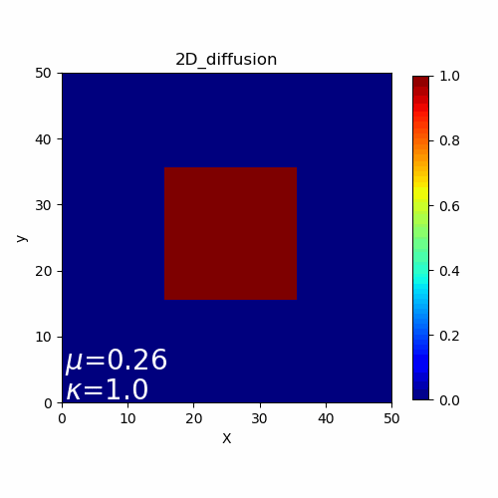




[格子点の個数]
Nx = Ny = 51
[格子間隔]
Δx = Δy = 1/50
[時間ステップ幅]
Δt = μ min(Δx, Δy)²/κ
(μ < 0.25 が必要)

Slide 8
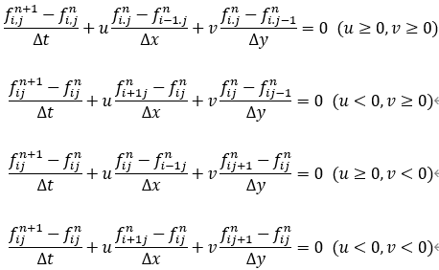
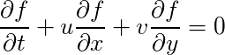
移流方程式
一次精度風上差分法を用いて…

Slide 9
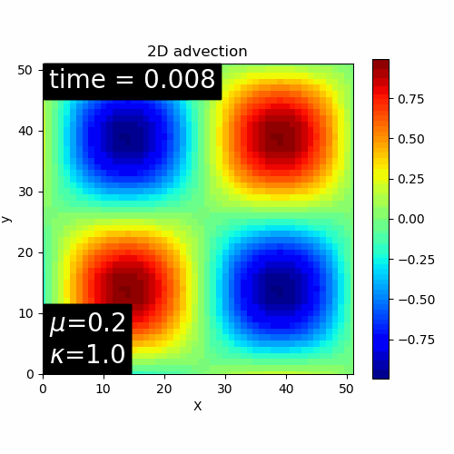
移流方程式

Slide 10
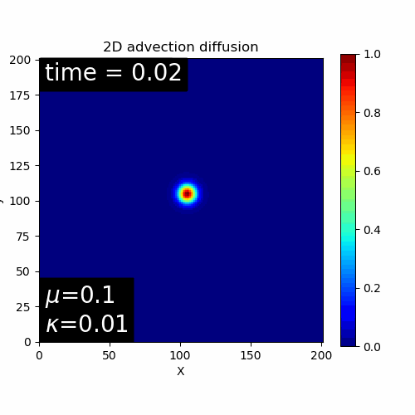
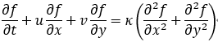
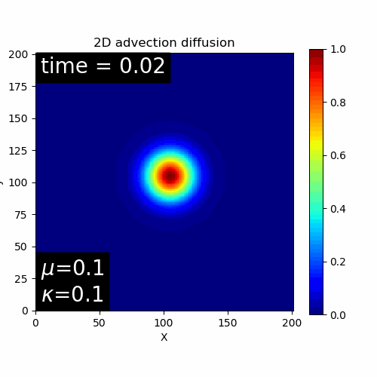
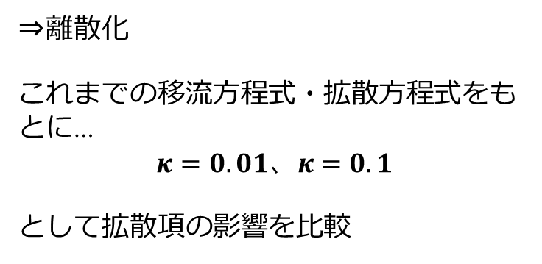
移流拡散方程式
⇒離散化
これまでの移流方程式・拡散方程式をもとに…
$$κ=0.01、κ=0.1$$
として拡散項の影響を比較

Slide 11
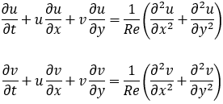
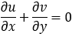
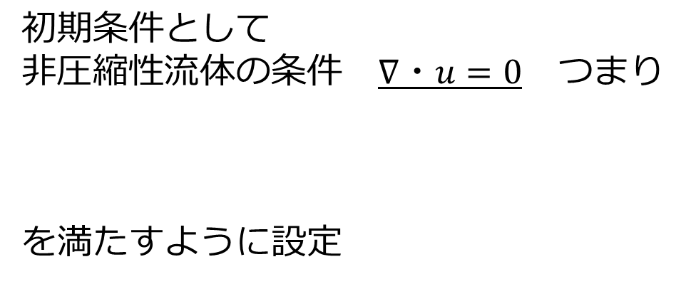
Burgers方程式
初期条件として
非圧縮性流体の条件 $∇・u=0$ つまり
を満たすように設定

Slide 12
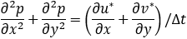
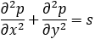
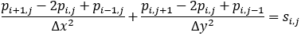
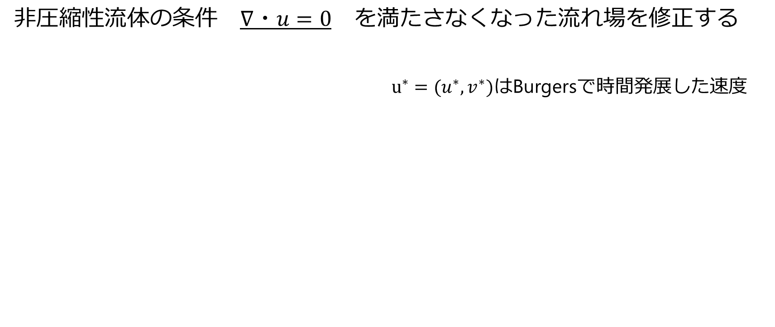
Poisson方程式
非圧縮性流体の条件 $∇・u=0$ を満たさなくなった流れ場を修正する
${ u}^{∗}=(u^{∗},v^{∗})$はBurgersで時間発展した速度
右辺項ｓに対し次の方程式を解く ⇒
中心差分法より…
SOR法を用いて、ｎ回の反復計算すると…

Slide 14
まとめ

Slide 15
参考文献
コンピュータシミュレーションによる流体解析 東京工業大学http://warp.da.ndl.go.jp/info:ndljp/pid/3481431/www.eto.titech.ac.jp/contents/sub03/chapter08.html
乱流の性質
https://www.cradle.co.jp/media/column/a423

